Slide 1
分布式事务(XA)
许雅

Slide 2
事务简介
分布式事务
具体示例
问答

Slide 3
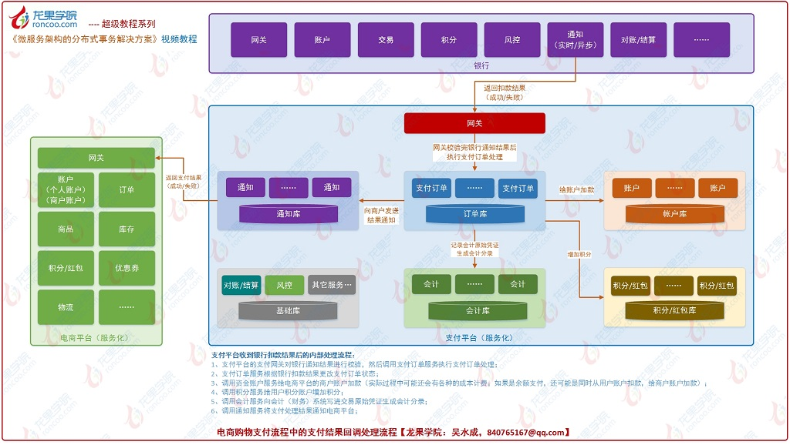
背景介绍

Slide 4
事务
事务是应用程序中一系列严密的操作，所有操作必须成功完成，否则在每个操作中所作的所有更改都会被撤消。
特性： 原子性(Atomicity)、一致性(Consistency)、隔离性(Isolation)、持续性(Durability)
隔离级别
Read uncommitted
Read committed
Repeatable read
Serializable
代理方式
Jdk代理，cglib动态代理
传播行为
PROPAGATION_REQUIRED
PROPAGATION_SUPPORTS
PROPAGATION_MANDATORY
PROPAGATION_REQUIRES_NEW
PROPAGATION_NOT_SUPPORTED
PROPAGATION_NEVER
PROPAGATION_NESTED
Notes:
1 、原子性 事务是数据库的逻辑工作单位，事务中包含的各操作要么都做，要么都不做。 2 、一致性 事务执行的结果必须是使数据库从一个一致性状态变到另一个一致性状态。因此当数据库只包含成功事务提交的结果时，就说数据库处于一致性状态。
如果数据库系统 运行中发生故障，有些事务尚未完成就被迫中断，这些未完成事务对数据库所做的修改有一部分已写入物理数据库，这时数据库就处于一种不正确的状态，或者说是 不一致的状态。 3 、隔离性 一个事务的执行不能其它事务干扰。即一个事务内部的操作及使用的数据对其它并发事务是隔离的，并发执行的各个事务之间不能互相干扰。 4 、持续性 也称永久性，指一个事务一旦提交，它对数据库中的数据的改变就应该是永久性的。接下来的其它操作或故障不应该对其执行结果有任何影响。

Slide 5
事务
实现：由DataSource、TransactionManager和代理机制三部分组成。
常见的实现方式
1、对每个对象设置一个代理
2、对所有的对象设置一个父类的代理
3、使用Transaction Interceptor配置拦截器
4、使用AOP配置拦截器
5、使用注解
支付订单处理案例
@Transactional(rollbackFor = Exception.class)
public void completeOrder() {
orderDao.update(); // 订单服务本地更新订单状态
accountService.update(); // 调用资金账户服务给资金帐户加款
pointService.update(); // 调用积分服务给积分帐户增加积分
accountingService.insert(); // 调用会计服务向会计系统写入会计原始凭证
merchantNotifyService.notify(); // 调用商户通知服务向商户发送支付结果通知
}
Notes:
Spring配置文件中关于事务配置总是由三个组成部分，分别是DataSource、TransactionManager和代理机制这三部分，无论哪种配置方式，一般变化的只是代理机制这部分。
DataSource、TransactionManager这两部分只是会根据数据访问方式有所变化。
比如使用hibernate进行数据访问时，DataSource实际为SessionFactory，TransactionManager的实现为HibernateTransactionManager。

Slide 6
分布式事务
单数据源的应用，可以通过本地资源接口实现事务管理。
跨数据源的应用，必须使用全局事务 JTA (Java Transaction API)。
1. 本地事务：
紧密依赖于底层资源管理器（例如数据库连接 )，事务处理局限在当前事务资源内。
处理方式不存在对应用服务器的依赖，因而部署灵活却无法支持多数据源的分布式事务。
2. 分布式事务：J2EE平台由JTA + JTS 提供。
JTA: 事务管理器(Transaction Manager)和一个或多个支持 XA 协议的资源管理器(Resource Manager)
资源管理器（Resource manager）是任意类型的持久化数据存储(DB/JMS)。
事务管理器（Transaction manager）承担着所有事务参与单元者的相互通讯的责任。
Notes:
跨数据源：（多数据库， 数据库和JMS）
JTA 为 J2EE 平台提供了分布式事务服务，它隔离了事务与底层的资源，实现了透明的事务管理方式。
JTA : Java Transaction API
JTS : Java Transaction Service
事务管理器的作用：
在分布式系统中，各个节点之间在物理上相互独立，通过网络进行沟通和协调。由于存在事务机制，可以保证每个独立节点上的数据操作可以满足ACID。但是，相互独立的节点之间无法准确的知道其他节点中的事务执行情况。所以从理论上讲，两台机器理论上无法达到一致的状态。如果想让分布式部署的多台机器中的数据保持一致性，那么就要保证在所有节点的数据写操作，要不全部都执行，要么全部的都不执行。但是，一台机器在执行本地事务的时候无法知道其他机器中的本地事务的执行结果。所以他也就不知道本次事务到底应该commit还是 roolback。所以，常规的解决办法就是引入一个“协调者”的组件来统一调度所有分布式节点的执行。

Slide 7
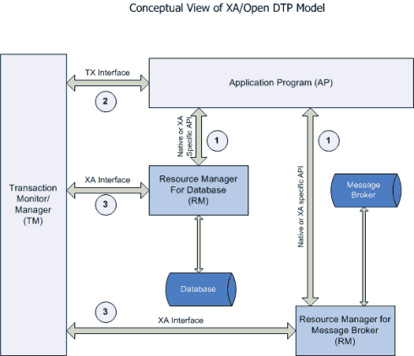
XA规范
模型：应用程序（ AP ） + 事务管理器（ TM ）+ 资源管理器（ RM ）+ 通信资源管理器（ CRM ）
Notes:
事务管理器(TM)->交易中间件, 控制着JTA事务，管理事务生命周期，并协调资源。
在JTA中，事务管理器抽象为javax.transaction.TransactionManager接口，并通过底层事务服务（即JTS）实现。
资源管理器(RM)->数据库. 负责控制和管理实际资源（如数据库或JMS队列）。
CRM->消息中间件
XA 接口规范
参考： http://www.infoq.com/cn/articles/xa-transactions-handle

Slide 8
XA规范相关算法
1、两段式提交(Two Phase Commitment)
2、三阶段提交(Three Phase Commitment)
3、Paxos算法

Slide 9
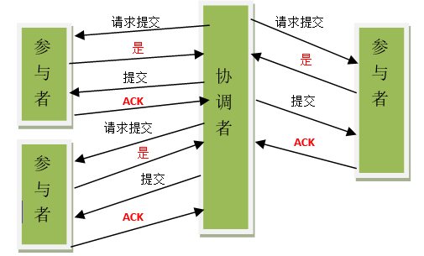
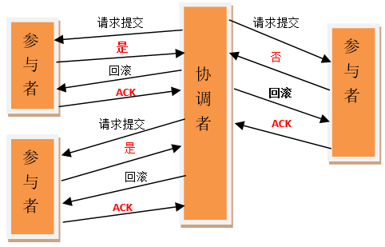
2PC
事务管理器->资源管理器
1. 准备阶段（Prepare）
返回失败
执行事务但不提交
2. 提交阶段（Rollback or Commit）
回滚事务
提交事务
Notes:
Prepare逻辑
1) 协调者节点向所有参与者节点询问是否可以执行提交操作(vote)，并开始等待各参与者节点的响应。
2) 参与者节点执行询问发起为止的所有事务操作，并将Undo信息和Redo信息写入日志。
3) 各参与者节点响应协调者节点发起的询问。如果参与者节点的事务操作实际执行成功，则它返回一个”同意”消息；如果参与者节点的事务操作实际执行失败，则它返回一个”中止”消息。
Commit逻辑
1) 协调者节点向所有参与者节点发出”正式提交(commit)”的请求。
2) 参与者节点正式完成操作，并释放在整个事务期间内占用的资源。
3) 参与者节点向协调者节点发送”完成”消息。
4) 协调者节点受到所有参与者节点反馈的”完成”消息后，完成事务。
Rollback逻辑
1) 协调者节点向所有参与者节点发出”回滚操作(rollback)”的请求。
2) 参与者节点利用之前写入的Undo信息执行回滚，并释放在整个事务期间内占用的资源。
3) 参与者节点向协调者节点发送”回滚完成”消息。
4) 协调者节点受到所有参与者节点反馈的”回滚完成”消息后，取消事务。
缺陷
1、同步阻塞问题
2、单点故障。
3、数据不一致。
4、二阶段无法解决的问题：协调者再发出commit消息之后宕机，而唯一接收到这条消息的参与者同时也宕机了。那么即使协调者通过选举协议产生了新的协调者，这条事务的状态也是不确定的，没人知道事务是否被已经提交。

Slide 10
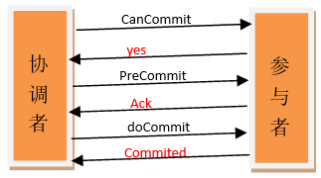
3PC
CanCommit阶段
事务询问 ->响应反馈
PreCommit阶段
Commit: 发送预提交请求->事务预提交 ->响应反馈
Rollback:发送中断请求 ->中断事务
doCommit阶段
Commit: 发送提交请求->事务提交->响应反馈->完成事务
Rollback:发送中断请求->事务回滚->反馈结果->中断事务
解决单点故障，并减少阻塞。因为一旦参与者无法及时收到来自协调者的信息之后，他会默认执行commit。而不会一直持有事务资源并处于阻塞状态。
Notes:
其实这个应该是基于概率来决定的，当进入第三阶段时，说明参与者在第二阶段已经收到了PreCommit请求，那么协调者产生PreCommit请求的前提条件是他在第二阶段开始之前，收到所有参与者的CanCommit响应都是Yes。
（一旦参与者收到了PreCommit，意味他知道大家其实都同意修改了）所以，一句话概括就是，当进入第三阶段时，由于网络超时等原因，虽然参与者没有收到commit或者abort响应，但是他有理由相信：成功提交的几率很大。 ）

Slide 11
JTA事务
基于XA架构上建模的，事务管理器抽象为javax.transaction.TransactionManager接口，并通过底层事务服务（即JTS）实现。
begin：开启一个事务
commit：提交当前事务
rollback：回滚当前事务
setRollbackOnly：标记事务需回滚
setTransactionTimeout：设置事务的时间，超时则抛异常并回滚
场景:
J2EE容器提供JTA实现,如Jboss。
独立的JTA实现:如JOTM, Atomikos。不依赖J2EE应用服务器，可以部署在Tomcat,Jetty以及普通的java应用中。
Notes:
javax.transaction.TransactionManager接口是JTA事务提供接口。

Slide 12
示例：JTA + JDBC
1、只有符合XA规范，并且实现了XA规范的相关接口的类才能参与到JTA事务中来。
2、目前主流的数据库都支持XA规范。
 | DataSource | Connection | Resource
Jdbc |  | Java.sql.Connection
JTA | Javax.sql.XADataSource | Javax.sql.XAConnection | Javax.sql.XAResource
Notes:
一个 XADataSource 对象就是一个 XAConnection 对象的工厂。
XAConnection 是参与 JTA 事务的 JDBC 连接。要使用JTA事务，必须使用XADataSource来产生数据库连接，产生的连接为一个XA连接。
XA连接（javax.sql.XAConnection）和非XA（java.sql.Connection）连接的区别在于：XA可以参与JTA的事务，而且不支持自动提交。

Slide 13
JTA事务实现
JTA +JDBC
JTA + JMS
JTA + JDBC + JMS

Slide 14
JTA的优缺点
优点：任一个Java平台的组件都可以参与
JDBC连接
JDO PersistenceManager 对象
JMS 队列
JMS 主题
企业JavaBeans（EJB）
一个用J2EE Connector Architecture 规范编译的资源分配器
缺点：
1、实现复杂、开销大
2、事务资源需支持XA协议
3、不同的J2EE平台的实现都不一样，使用不方便
4、依赖应用服务器环境 或第三方工具(JOTM/Atomikos)
建议：系统开发过程中应慎重考虑是否确实需要分布式事务
替代方案
1、拆分业务流程,保证最终一致性
2、异步消息确保型
3、TCC
4、最大努力通知等

Slide 15
参考资料
http://download.csdn.NET/detail/hengyunabc/6940529
http://en.wikipedia.org/wiki/Two-phase_commit_protocol 两阶段提交协议
http://www.infoq.com/cn/articles/xa-transactions-handle XA事务处理
http://java.sun.com/javaee/technologies/jta/index.jsp
http://java.sun.com/javaee/technologies/jta/index.jsp
https://github.com/bitronix/btm 一个开源的JTA Transaction Manager
http://docs.spring.io/spring-boot/docs/current/reference/html/boot-features-jta.html（重点）
http://weibo.com/ttarticle/p/show?id=2309403965965003062676 六种常用的分布式事务解决方案
https://www.ibm.com/developerworks/cn/java/j-lo-jta/ java深度历险 原理与实现
http://www.hollischuang.com/archives/681 分布式事务的两阶段提交、三阶段提交

Slide 16
Q&A

